Slide 1
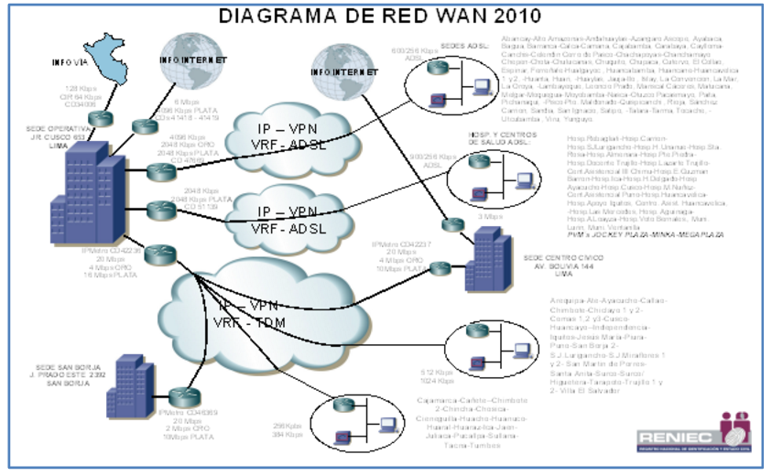
ARQUITECTURA DE REDES
Se cuenta con 40 Sedes Interconectadas a Nivel Nacional e internacional
El ancho de banda de los enlaces de datos de las agencias fluctúan entre 384Kbps y 2Mbps.
Interconexión de las tres sedes principales por enlaces de 20Mbps.
Conectividad de Red WAN basada en enlaces dedicados alquilados a proveedores de comunicaciones, conexiones de fibra oscura e Internet.
La Sede Operativa y el Centro Cívico se cuenta con una interconexión entre Centros de Cómputo mediante una fibra óptica oscura (no gestionada) a la velocidad de 2Gbps y permite la replicación de bases de dato en tiempo real.
Conectividad de Red Inalámbrica basa en enlaces de radio usando tecnología de microondas. Este tipo de conectividad se basa en una infraestructura propia.

Slide 2
